Slide 1

Архитектура GPU

Slide 2
Особенности GPU
GPU создавались для решения задач рендеринга изображений
Рендеринг – применение одной и той же функции (освещенность, поворот, и т.д.) ко всем вершинам и элементам сцены
Задачи рендеринга обладают значительным ресурсом параллелизма

Slide 3
Особенности GPU
Архитектура GPU относится к классу SIMD
GPU наиболее эффективны для решения задач параллельных по данным
Количество арифметических операций >> количество операций с памятью

Slide 4
Особенности GPU
В задачах компьютерной графики достаточно работы с числами в одинарной точности (SP – Single Precision, тип float32)
Для вычислительных задач необходима поддержка двойной точности (DP – Double Precision, тип float64)

Slide 5
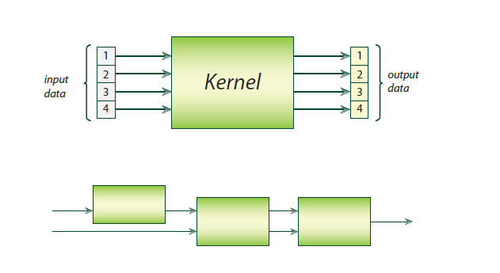
SIMD

Slide 6
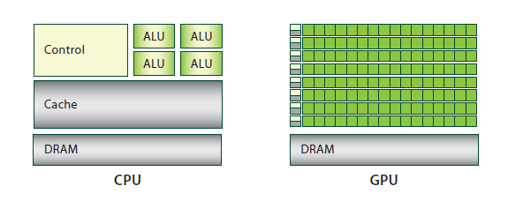
GPU vs. CPU: архитектура

Slide 7
GPU vs. CPU: архитектура
Характеристика | CPU | GPU
Количество ядер | <20 | >100
Тактовая частота ядра | Высокая | Низкая
SSE, ветвление, и т.д. | Есть | Нет
Кеш | Большой | Незначительный

Slide 8
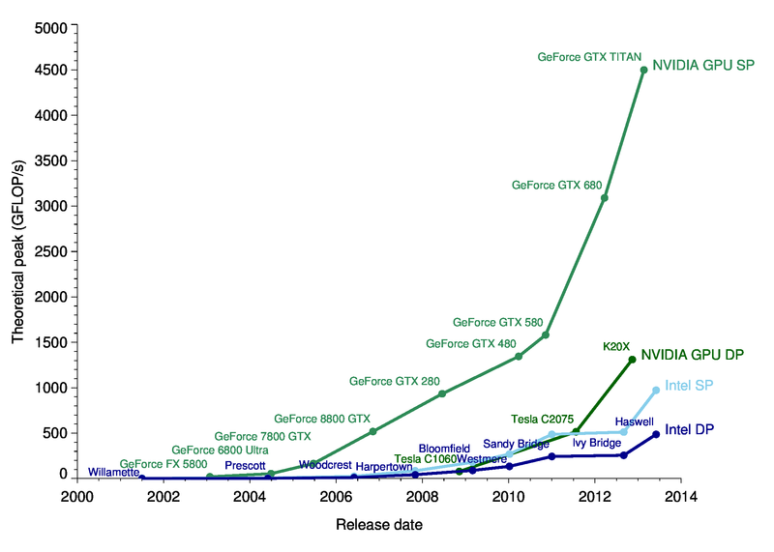
GPU vs. CPU: производительность

Slide 9
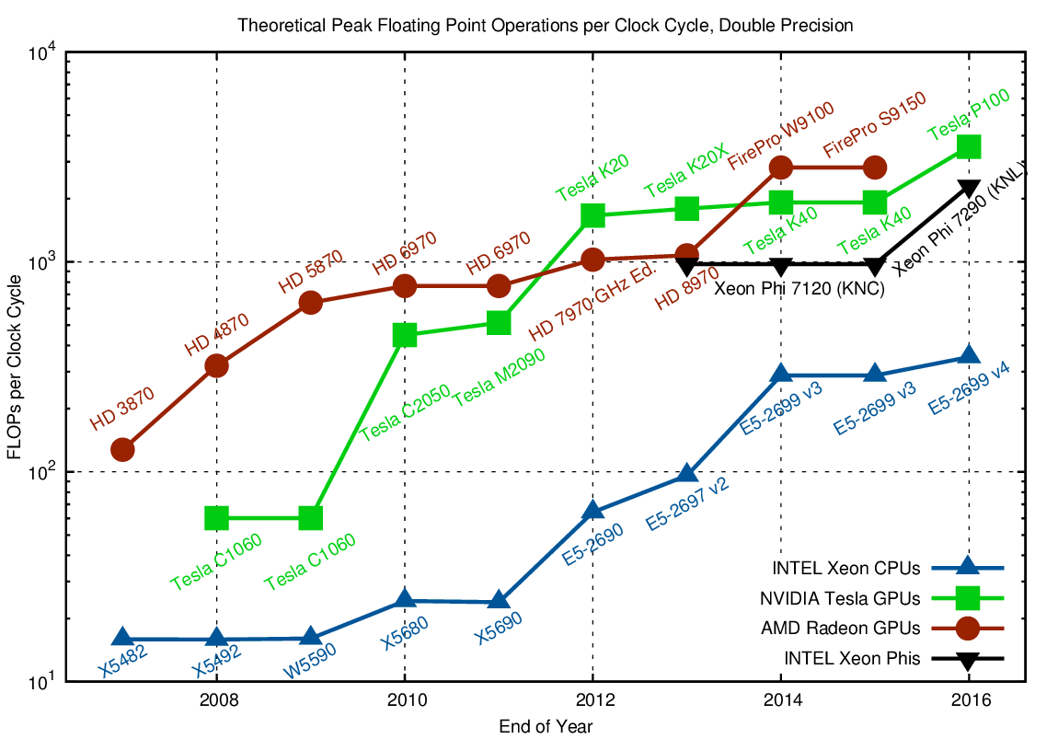
GPU vs. CPU: производительность

Slide 10
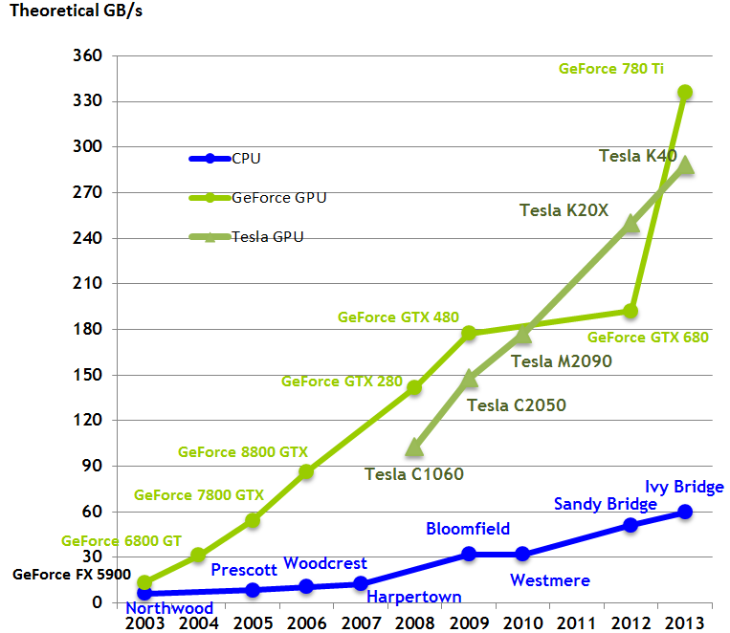
GPU vs. CPU: скорость памяти

Slide 11
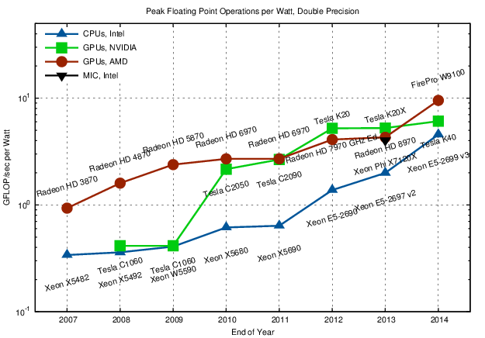
GPU vs. CPU: энергоэффективность

Slide 12
API
Видеокарты от AMD и Nvidia используют разные API для параллельных вычислений
Карты AMD поддерживают только фреймворк OpenCL
Карты Nvidia оптимизированы под фреймворк CUDA – проприетарный продукт Nvidia
Карты Nvidia так же поддерживают API OpenCL

Slide 13
Compute Capability
Числовая характеристика видеокарты Nvidia вида X.Y
X указывает на номер основной ревизии, Y на минорную ревизию
По этому числу можно определить функции CUDA, поддерживаемые этой картой
Устройства с одним номером основной ревизии относятся к одной архитектуре
Чем больше Х тем современнее GPU

Slide 14
Compute Capability
Compute Capability | Архитектура
1.y | Tesla
2.y | Fermi
3.y | Kepler
5.y | Maxwell
6.y | Pascal
7.y | Volta
Deprecated

Slide 15
Архитектура GPU
Управляющая логика видеокарты
Управляющая логика вычислений
Вычислительные ресурсы

Slide 16
Архитектура GPU
Самый низкий уровень архитектуры составляют потоковые процессоры (SP – Streaming Processor)
Каждый SP – микропроцессор с очередным типом исполнения команд, обладающий полноценным конвейером, парой ALU и FPU
У SP нет кэш-памяти, он эффективен только в выполнении большого количества математических расчетов

Slide 17
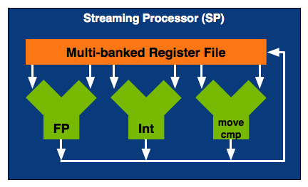
Архитектура GPU

Slide 18
Архитектура GPU
SP объединены в группы – потоковые мультипроцессоры (SM – Streaming Multiprocessor)
SM – массив из нескольких SP и модулей специальных функций SFU
В каждом SM есть SP для работы с float(FP32) и double(FP64)
Соотношение ядер FP32 и FP64 зависит от архитектуры

Slide 19
Архитектура GPU
Каждый SFU содержит в своем составе FPU для выполнения трансцендентных операций (sin, cos и т.д.) и интерполяции
В SM входит диспетчер исполнения команд MT, который занимается распределением нагрузки по SP и SFU
В SM содержится кэш (≥16 Кб), общий для всех SP

Slide 20
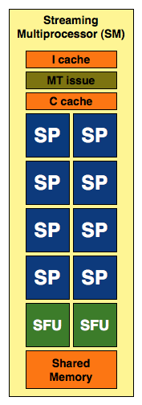
Архитектура GPU: SM

Slide 21
Архитектура GPU
Следующим уровнем объединения является кластер из нескольких SM
Такие кластеры носят различные названия в разных архитектурах (TPC, GPC, etc)
Кластеры служат для улучшения баланса загрузки и оптимизации управления ресурсами

Slide 22
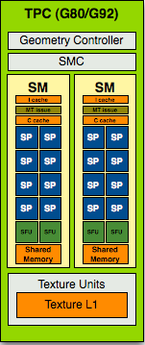
Архитектура GPU: TPC

Slide 23
Архитектура GPU
Верхний уровень
Логика чипа распределяющая нагрузки по TPC
Контроллер PCI-Express
Шина Interconnect Network,
L2 кэш
Блоки обработки растровой графики

Slide 24
Архитектура Tesla
Дата релиза: 2006 год
Игровые карты поколений GeForce 8-9, и GeForce 100-300
Первая профессиональная карта для HPC Nvidia Tesla
До 30 SM по 8 SP в каждом
SM-кэш (shared memory) 16 кб
Производительность 77,76 GFLOPs (float64, Nvidia Tesla C1060)

Slide 25
Архитектура Fermi
Дата релиза: 2009 год
Игровые карты семейств GeForce 400-500
16 SM – каждый содержит 32 SP (float32), всего 512 ядер CUDA
SM объединены в Graphics Processing Clusters (GPC)
SM-кэш/L1-кэш (shared memory) 64 кб
Производительность 515,2 GFLOPs (float64, Nvidia Tesla C2070)

Slide 26
Архитектура Kepler
Дата релиза: 2012 год
Игровые карты семейств GeForce 600-700
15 NextGen SM (SMX) – каждый содержит 192 вычислительных ядра (SP)
2880 ядер CUDA (Nvidia Tesla K40)
SM-кэш/L1-кэш (shared memory) 64 кб
Производительность 1430 GFLOPs (float64, Nvidia Tesla K40)

Slide 27
Архитектура Maxwell
Дата релиза: 2014 год
Игровые карты семейств GeForce 800-900
16 Streaming Multiprocessor (SMM) – каждый содержит 128 вычислительных ядер CUDA
Shared memory 96 кб
Texture-кэш/L1-кэш 64 кб
Нет профессиональных решений, поддержка float64 урезана до 1/32

Slide 28
Архитектура Pascal
Дата релиза: 2016 год
Игровые карты семейств GeForce 10
6 GPC по 10 SM в каждом
Каждый SM содержит 64 SP
3840 ядер CUDA
Вновь появились TPC – объединяют 2 SM и входят в GPC

Slide 29
Архитектура Volta
Дата релиза: 2017 год
Новые тензорные ядра со смешанной точностью вычислений (FP16/FP32)
8 GPC по 7 TPC в каждом
TPC содержит 2 SM
Каждый SM содержит 64 SP
5384 ядер CUDA

Slide 30

Вопросы
ekhramch@kpfu.ru

